Slide 1



  RUANG EIGEN
Beberapa Aplikasi Ruang Eigen
  Uji Kestabilan dalam sistem dinamik
  Optimasi dengan SVD pada pengolahan Citra
  Sistem Transmisi
  dan lain-lain.
Definisi :
Misalkan A_{nxn} matriks matriks bujur sangkar
adalah vektor tak nol di R^{n} dan λ adalah skalar Rill
sehingga memenuhi :
maka λ dinamakan nilai eigen dari A,
sedangkan dinamakan vektor eigen dari A
Aljabar Linear

Slide 2
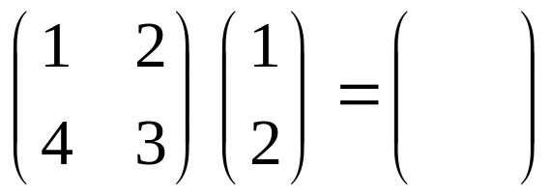
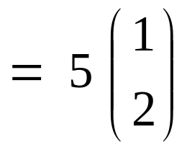
Contoh :
Nilai eigen
5
10
Vektor eigen
Aljabar Linear

Slide 3
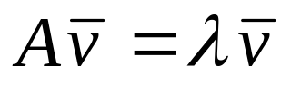
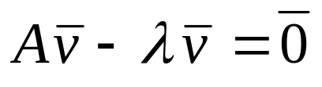
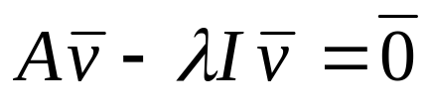
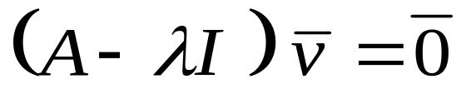
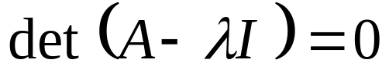
Perhatikan !!!
Ingat….
merupakan vektor tak nol
Ini Berarti
Persamaan Karakteristik
Aljabar Linear

Slide 4
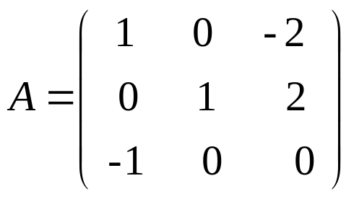
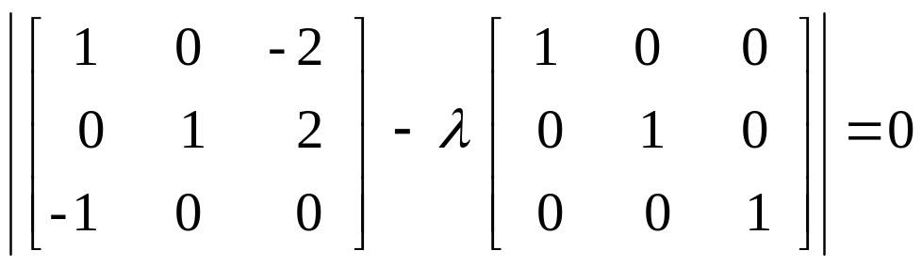
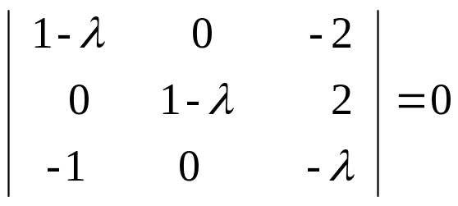
Contoh :
Tentukan nilai eigen dari matriks
Persamaan Karakteristik det (A – λI) = 0
Aljabar Linear

Slide 5
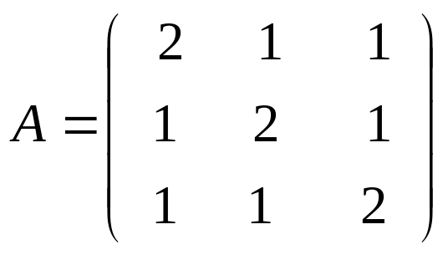
Dengan ekspansi kopaktor sepanjang kolom ke-2
(1− λ) ( (1−λ) (−λ) − 2 ) = 0
(1 − λ) ( λ² − λ − 2) = 0
(1 − λ) ( λ − 2) ( λ + 1) = 0
Jadi, matriks A memiliki tiga buah nilai eigen yaitu :
λ = −1, λ = 1, dan λ = 2.
Contoh :
Tentukan basis ruang eigen dari :
Aljabar Linear

Slide 6
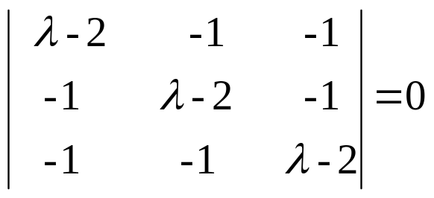
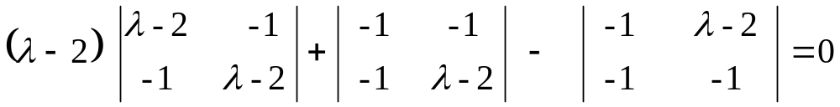
Jawab :
Nilai eigen dari A diperoleh saat
→
→ (λ – 2){( λ – 2)² –1} + (–λ +1) – (1+( λ–2)) = 0
→ (λ – 2){ λ² – 4 λ + 3} – (λ – 1) – (λ – 1) = 0
→ (λ – 2){( λ – 3)( λ – 1 )} – 2 (λ – 1) = 0
→ (λ – 1)(( λ – 2)( λ – 3) – 2) = 0
→ (λ – 1)( λ² – 5 λ + 4) = 0
→ (λ – 1)²( λ – 4) = 0
Aljabar Linear

Slide 7
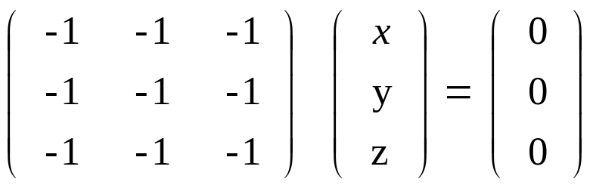
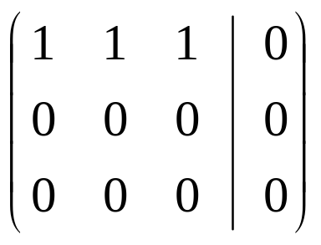
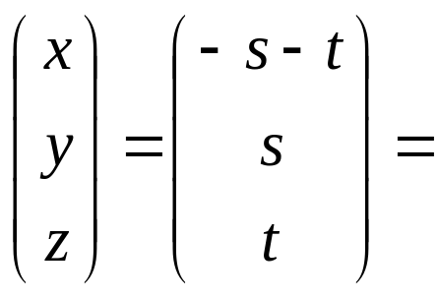
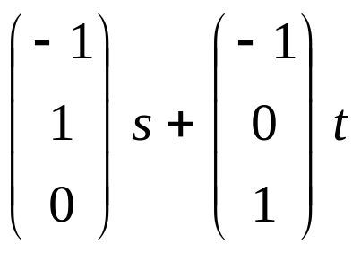
Nilai Eigen dari matriks tersebut adalah 1 dan 4.
Untuk λ = 1
Dengan OBE diperoleh
maka
dimana s, t adalah parameter
Aljabar Linear

Slide 8
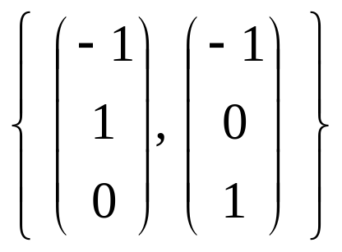
Jadi Basis ruang eigen yang bersesuaian dengan λ=1 adalah
Ingat bahwa…
Vektor eigen merupakan kelipatan dari unsur basis tersebut
Aljabar Linear

Slide 9
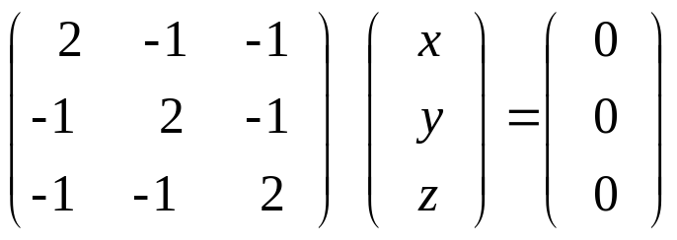
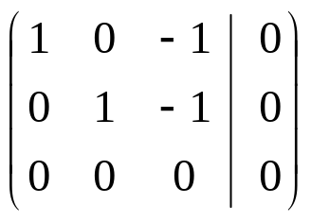
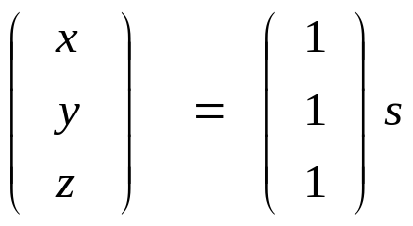

Untuk λ = 4
Dengan OBE diperoleh
maka
Jadi basis ruang eigen yang bersesuaian dengan λ=4 adalah
Aljabar Linear

Slide 10
Diagonalisasi
Definisi : Suatu matriks kuadrat Anxn dikatakan
dapat didiagonalkan (diagonalizable)
jika terdapat matriks P yang mempunyai invers sehingga P^{–1}AP merupakan matriks diagonal.
Matriks P dinamakan matriks yang mendiagonalkan (pendiagonal) dari A.
Vektor-vektor kolom dari matriks P adalah vektor-vektor eigen dari A.
Aljabar Linear

Slide 11
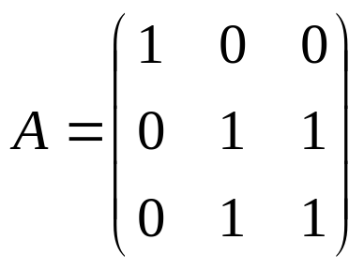
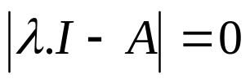
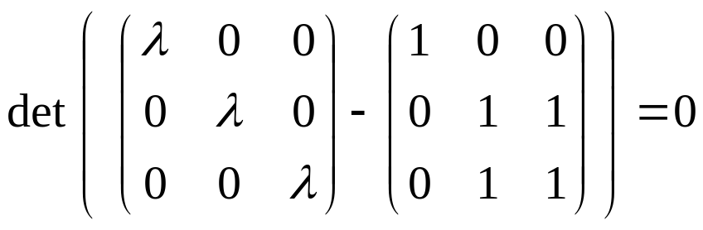
Contoh :
Tentukan matriks yang mendiagonalkan
Jawab :
Persamaan karakteristik dari matriks A adalah :
atau
Aljabar Linear

Slide 12
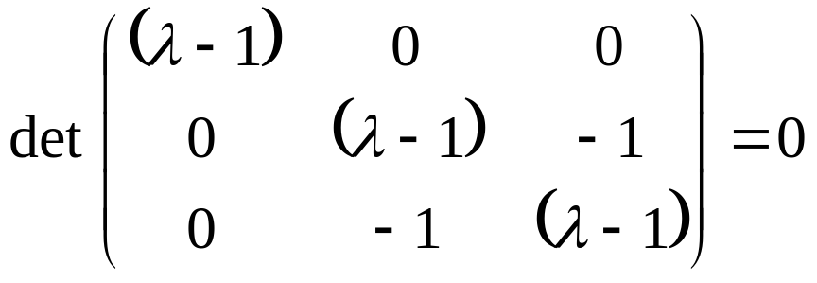
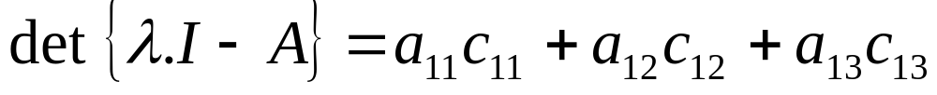



Dengan menggunakan ekspansi kofaktor :
Pilih Baris I
Sehingga diperoleh nilai eigen
Aljabar Linear

Slide 13

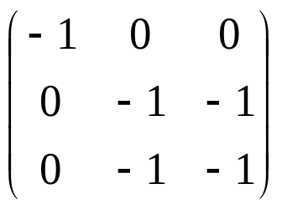
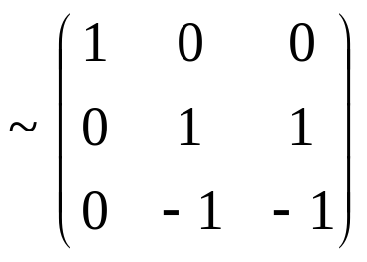
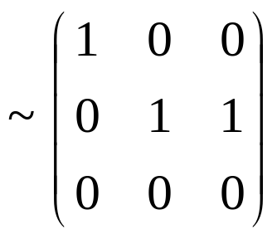

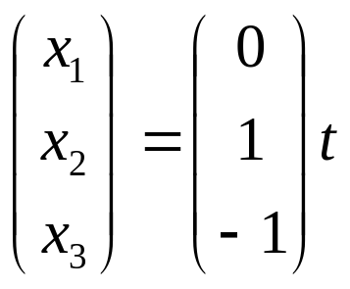
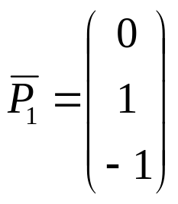
Untuk
Dengan OBE maka
, dimana t adalah parameter tak nol
Jadi vektor eigen yang bersesuaian dengan
adalah
Aljabar Linear

Slide 14

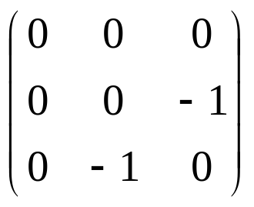
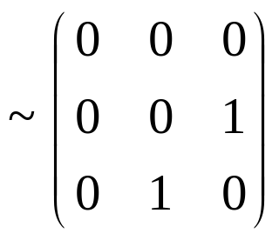
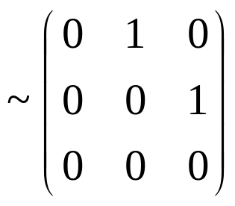
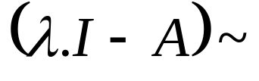
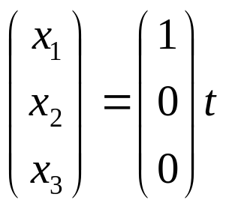
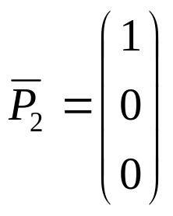
Untuk
Dengan OBE maka
, dimana t adalah parameter tak nol
Jadi vektor eigen yang bersesuaian dengan
adalah
Aljabar Linear

Slide 15

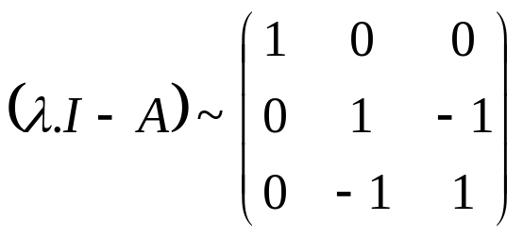
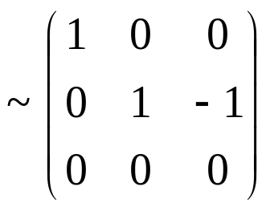
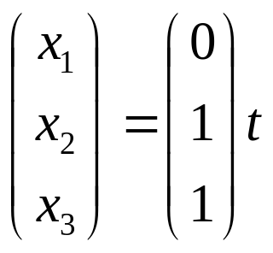
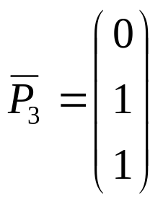
Untuk
Dengan OBE maka
, dimana t adalah parameter tak nol
Jadi vektor eigen yang bersesuaian dengan
adalah
Aljabar Linear

Slide 16

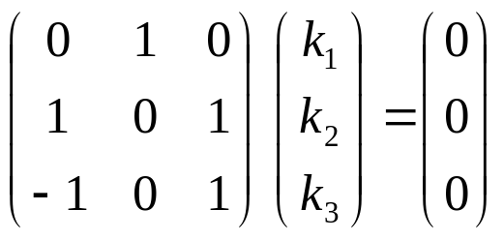
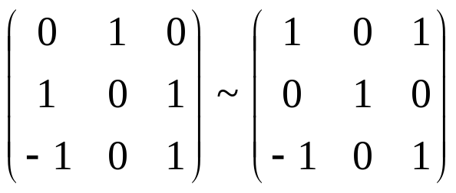
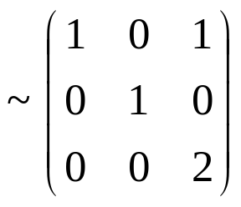
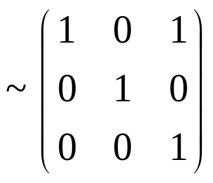
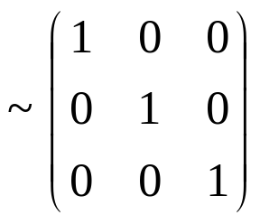

Perhatikan
Dengan OBE
Jadi
merupakan himpunan yang bebas linear
Aljabar Linear

Slide 17
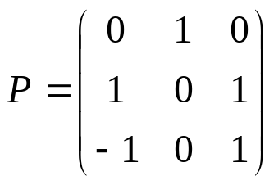
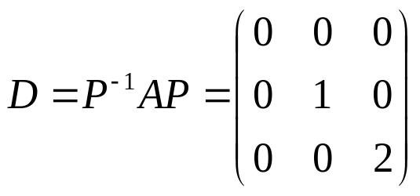
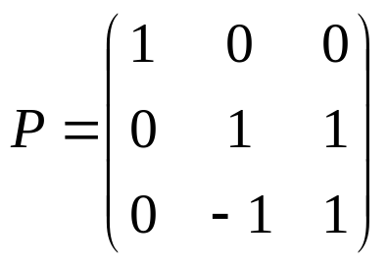
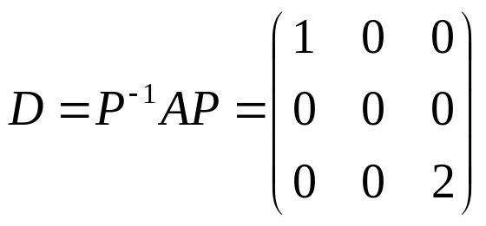
Jadi, Matriks yang mendiagonalkan A adalah :
Matriks diagonal yang dihasilkan adalah :
Hal yang perlu diperhatikan, matriks
Juga mendiagonalkan A.
Tapi matriks diagonal yang terbentuk adalah :
Aljabar Linear

Slide 18

Bnxn dikatakan matriks ortogonal jika B^{–1} = B^{t}
Pernyataan berikut adalah ekivalen :
Bnxn adalah matriks ortogonal.
Vektor-vektor baris dari B membentuk himpunan ortonormal di R^{n} dalam RHD Euclides.
Vektor-vektor kolom dari B membentuk himpunan ortonormal di R^{n} dalam RHD Euclides.
Misalkan P merupakan matriks ortogonal maka berlaku :
P ^{t} P = I
, untuk setiap x di R^{n}
Aljabar Linear

Slide 19


Contoh :
Berikut adalah contoh matriks ortogonal :
Terlihat bahwa setiap vektor baris/kolom
merupakan vektor satuan
Dan hasilkali dalam antar vektor tersebut adalah nol
Aljabar Linear

Slide 20







Perhatikan bahwa :
dan
Sementara itu,
Aljabar Linear

Slide 21
Definisi :
Suatu matriks Anxn dikatakan dapat didiagonalkan secara ortogonal
jika terdapat matriks ortogonal P
sedemikian hingga
P^{–1}AP (=P^{t}AP) merupakan matriks diagonal.
Aljabar Linear

Slide 22
Perhatikan bahwa :
D = P^{–1}AP atau A =PDP^{–1}
Misalkan P merupakan matriks ortogonal, maka
A = PDP^{t}
Sehingga diperoleh hubungan
A^{t} = (PDP^{t})^{t}
= (P^{t} )^{t} DP^{t}
= PDP^{t}
= A
A dapat didiagonalkan secara ortogonal
jika dan hanya jika A matriks simetri
Aljabar Linear

Slide 23

Misal Anxn, cara menentukan matriks ortogonal P yang mendiagonalkan A :
Tentukan nilai eigen
Tentukan basis ruang eigen untuk setiap nilai eigen yang diperoleh
Rubah setiap basis pada (b) menjadi basis ruang eigen yang ortonormal.
Bentuk matriks P dimana vektor-vektor kolomnya berupa basis ruang eigen yang ortonormal.
Contoh :
Tentukan matriks yang mendiagonalkan secara ortogonal matriks
Aljabar Linear

Slide 24





Jawab :
Basis ruang eigen :
Untuk adalah
Untuk adalah
Untuk adalah
Aljabar Linear

Slide 25

Sehingga matriks ortogonal yang mendiagonalkan A adalah :
Dengan demikian, secara berurutan
basis ruang eigen yang ortonormal matriks tersebut
dan
,
,
Aljabar Linear

Slide 26





Ingat Kembali Pers. Diferensial
Jika sekumpulan PD orde 1 ditulis :
Dengan mudah solusi sistem PD tersebut adalah :
Aljabar Linear

Slide 27




Masalahnya, sistem persamaan diferensial tidak selalu memberikan matriks koefisien yang berbentuk matriks diagonal.
Bentuk Umum SPD orde 1 :
Langkah-langkah menyelesaikan SPD orde 1 linear :
Menentukan matriks P yang mendiagonalkan A.
Tulis SPD dummy dalam bentuk
dimana
Tentukan solusi SPD dummy
Solusi SPD adalah
Aljabar Linear

Slide 28



Contoh 6 :
Tentukan solusi dari sistem persamaan diferensial
Jawab :
Tulis SPD dalam bentuk :
Dengan PK
Nilai eigen dari matriks koefisien,
λ = 2 dan λ = 3
Aljabar Linear

Slide 29







BRE yang bersesuaian dengan λ = 3
BRE yang bersesuaian dengan λ = 2
Sehingga diperoleh
Karena
maka SPD dummy berbentuk :
Solusi SPD dummy adalah
dan
Aljabar Linear

Slide 30



Solusi dari SPD
atau
Aljabar Linear

Slide 31




Contoh 8.9 :
Tentukan solusi dari masalah nilai awal
dengan kondisi awal
dan
.
Aljabar Linear

Slide 32








Jawab :
Kita punya
Maka Persamaan Karakteristiknya adalah
⇔
⇔
⇔
⇔
⇔
Akhirnya diperoleh
Aljabar Linear

Slide 33




Untuk
Jadi vektor eigen yang bersesuaian dengan
adalah vektor tak nol yang berbentuk
, dimana t merupakan parameter.
Jadi basis ruang eigen yang bersesuaian dengan
adalah
Aljabar Linear

Slide 34






Untuk
Jadi vektor eigen yang bersesuaian dengan
adalah vektor tak nol yang berbentuk
, dimana t merupakan parameter
Jadi basis ruang eigen yang bersesuaian dengan
adalah
Aljabar Linear

Slide 35




Sehingga Solusi Umum SPD U’ = D U adalah
Dengan demikian solusi SPD kita adalah :
atau
sehingga
Aljabar Linear

Slide 36





Untuk
dan
sehingga
Dengan Eliminasi didapat
Jadi solusi masalah nilai awal tersebut adalah
Aljabar Linear

Slide 37




Latihan Bab 8
Tentukan basis ruang eigen dari
Diketahui :
Apakah B matriks dapat didiagonalkan, jelaskan
Suatu Matriks A_{2x2} memiliki basis ruang eigen :
  λ = – 3
  λ = 1
Tentukan matriks A !
Aljabar Linear

Slide 38



4. Tentukan solusi dari masalah nilai awal :
dengan kondisi awal
dan
Aljabar Linear

